Slide 2
COMUNICADO ESPECIAL No. 005 PERTURBACIÓN (AL97) Noviembre 01 de 2023, 08:00 HLC

Slide 3
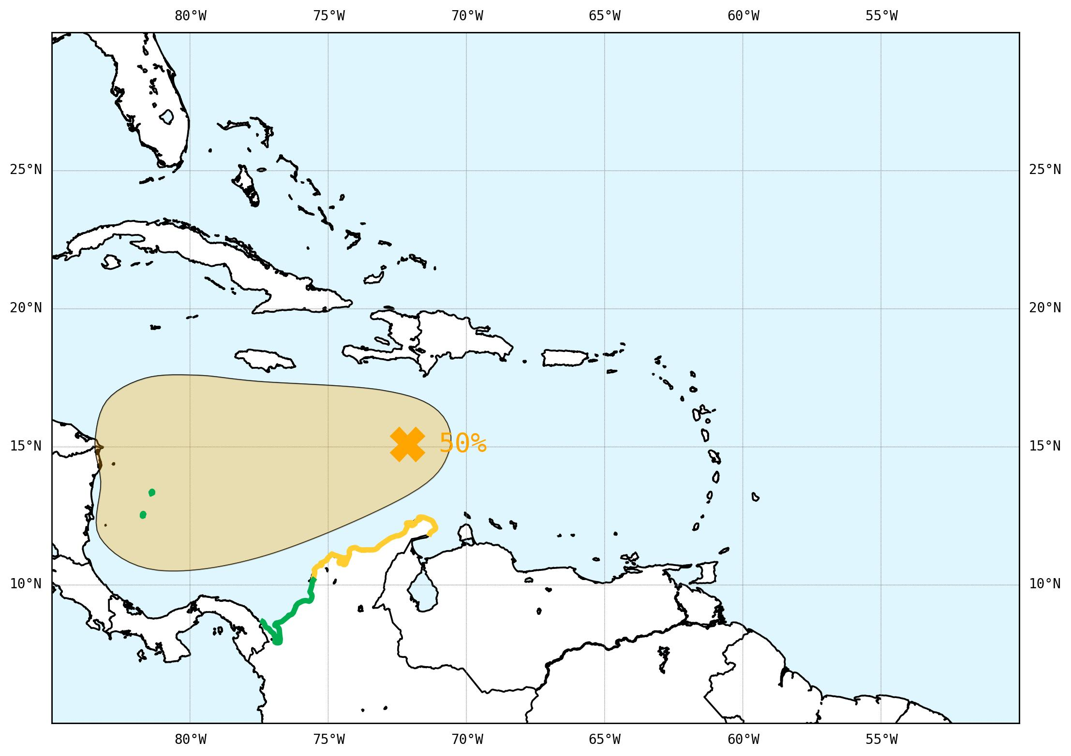
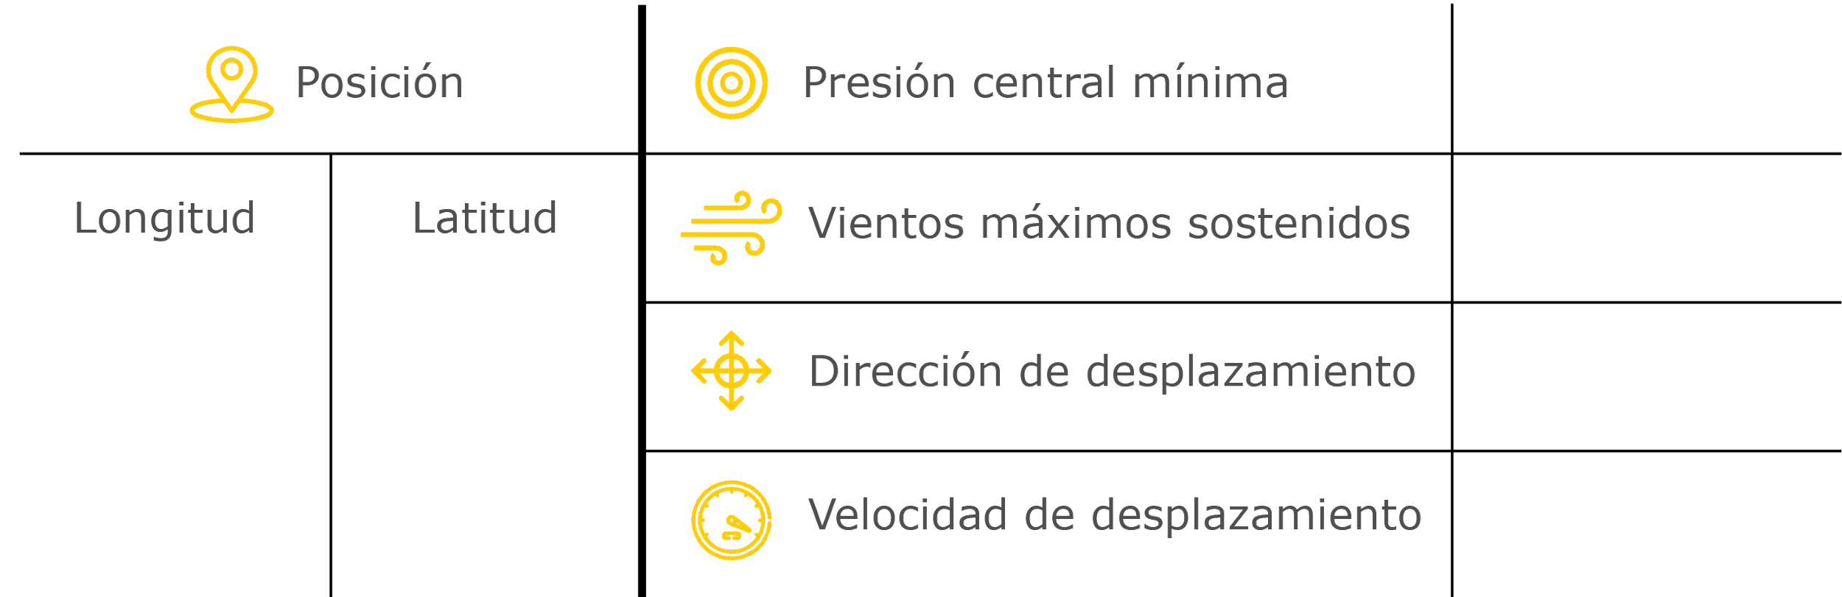
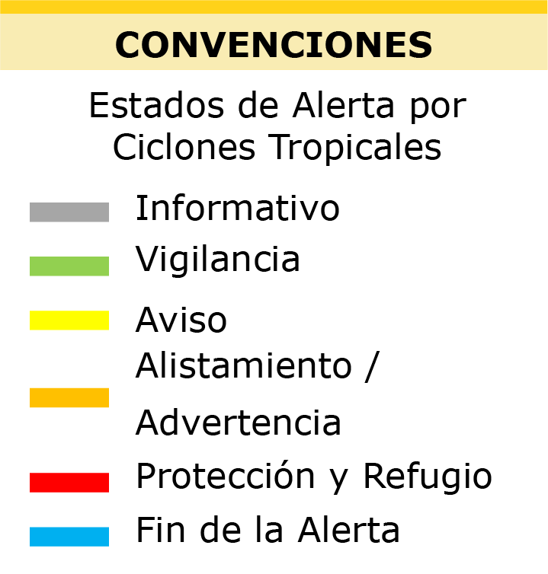
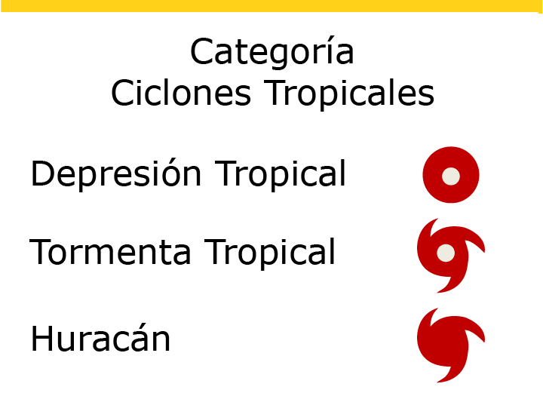
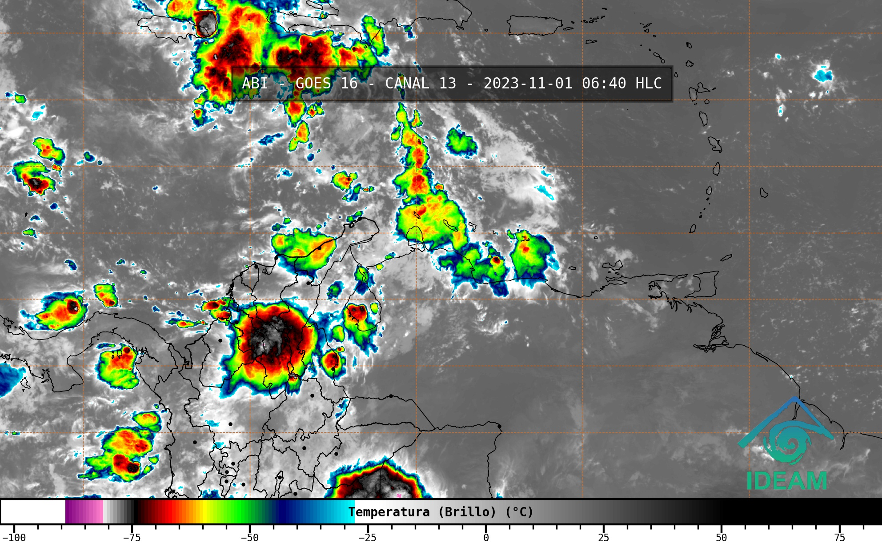



Comunicado Especial No. 005
Perturbación (AL97) Noviembre 01 de 2023, 08:00 HLC
1008 mb
Texto
25 kt
Texto
15.5° N
71.4° W
Oeste
Texto
Texto
Texto
N/A
Texto
En el mar Caribe central la perturbación atmosférica (AL97) continua generando fuertes lluvias con tormentas eléctricas, sin embargo, no se encuentra organizada.
Las condiciones ambientales son propicias para su desarrollo, y hacia el fin de semana es probable la formación de una depresión tropical mientras se mueve hacia el oeste sobre el centro y suroeste del Mar Caribe. Actualmente, este sistema tiene una probabilidad baja de formación de ciclón tropical dentro de 48 horas y una probabilidad media del 50% dentro de 7 días.
Independientemente del desarrollo, este sistema tiene el potencial de producir fuertes lluvias. Por esto, se genera alerta de aviso en la zona oriental y central del Mar Caribe, incluyendo zonas del litoral de La Guajira, Magdalena, Atlántico y Bolívar. Finalmente, se mantendrá la alerta de vigilancia en el archipiélago de San Andrés, Providencia y Santa Catalina, suroeste del Mar Caribe y sobre la región del Caribe.
Imagen Satelital
GOES -16. Canal Infrarrojo. Noviembre 01 de 2023, 06:40 HLC
Fuente: GOES-IDEAM
www. ideam.gov.co

Slide 4

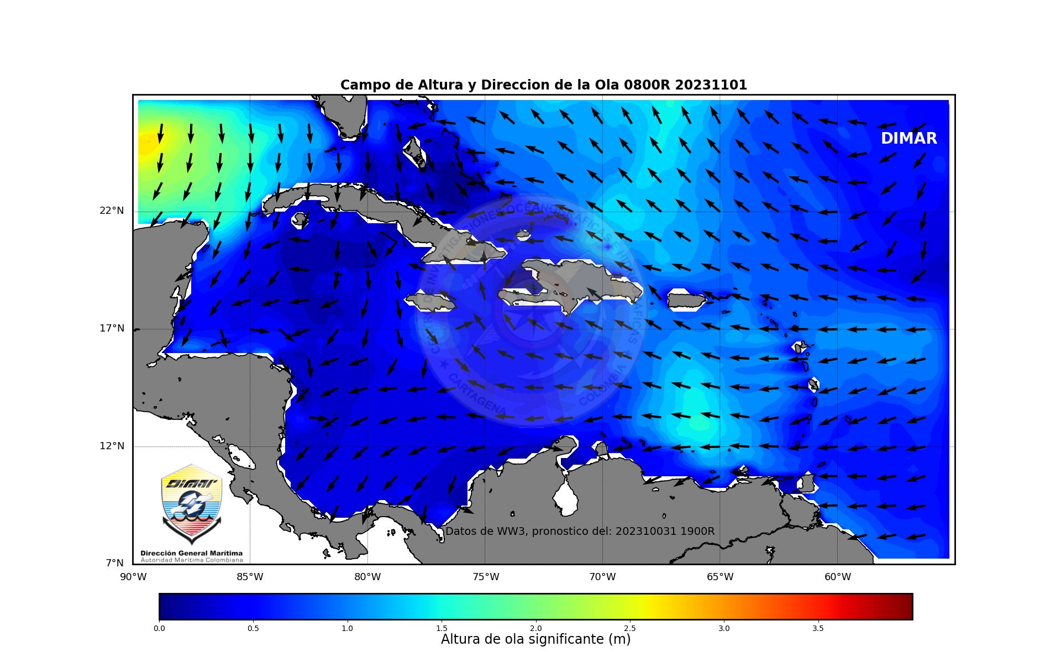
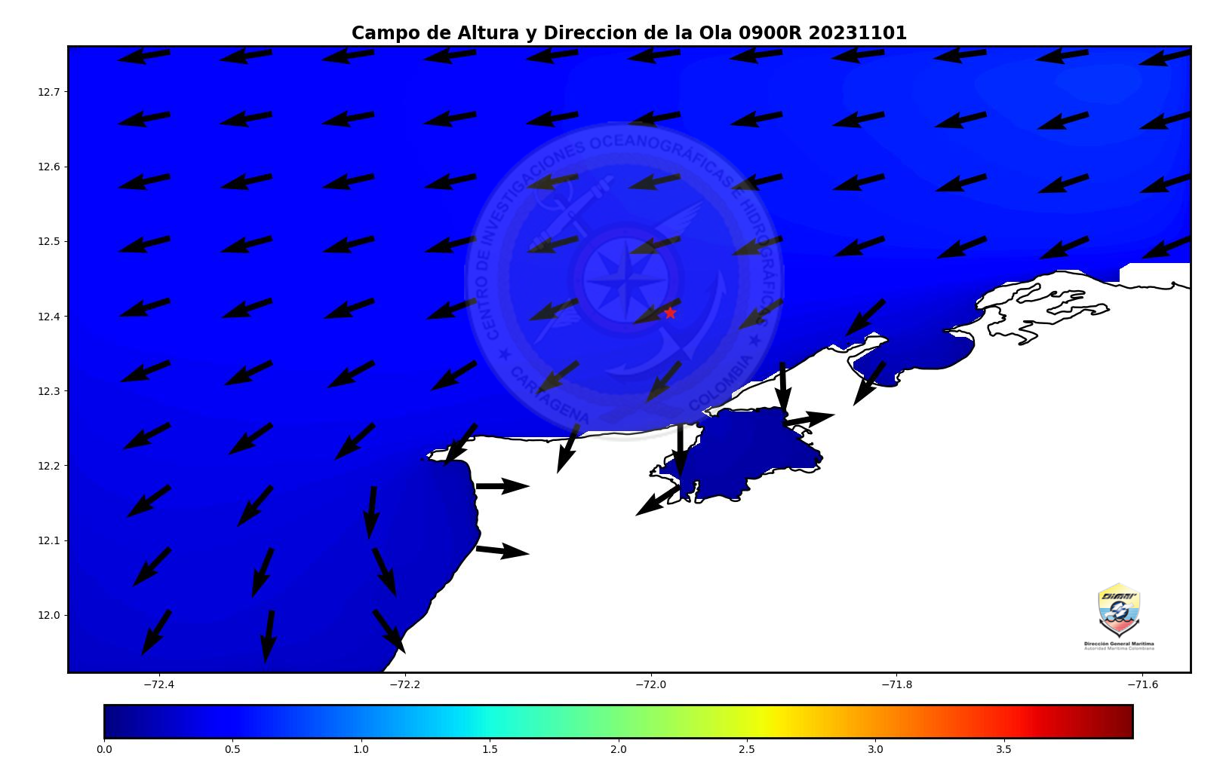
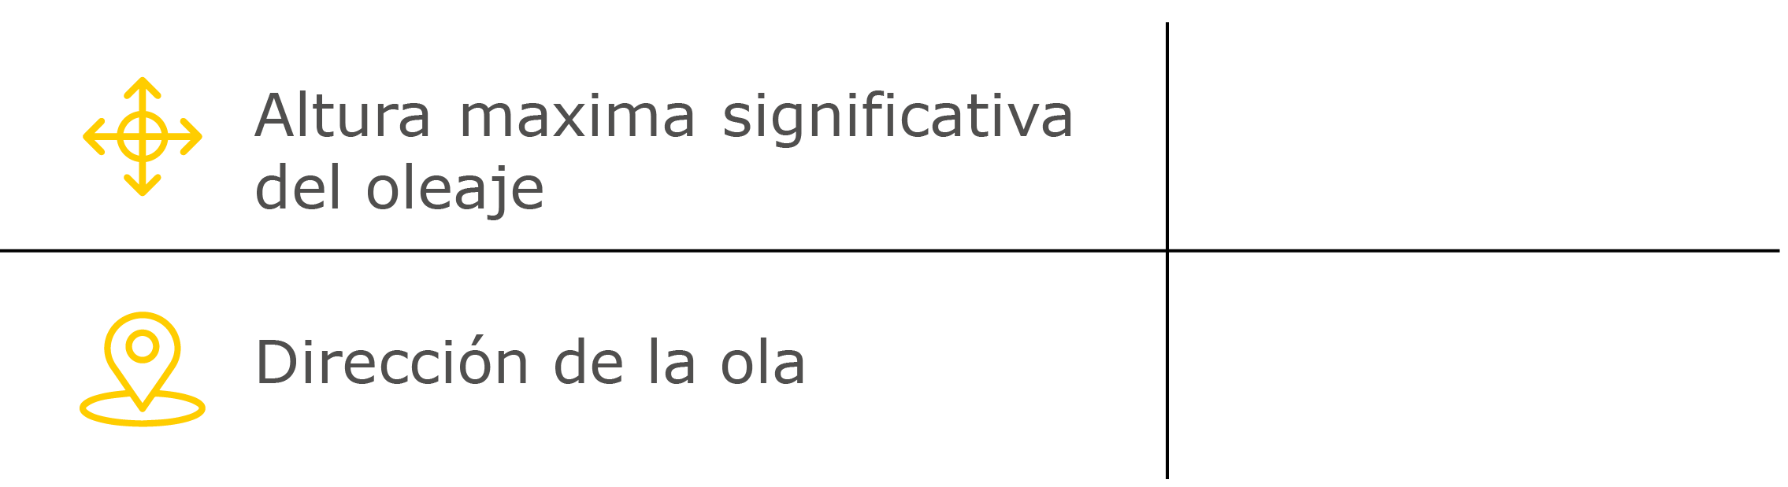
Comunicado Especial No. 005
Perturbación AL97
Noviembre 1 de 2023, 08:00 HLC
Imagen
Imagen
Pronóstico de la altura del oleaje para 01 de Noviembre a las 08:00 HLC 2023 mar Caribe. Fuente: Modelo WAVE WATCH III CIOH-DIMAR
Pronóstico de la altura del oleaje para el 01 de Octubre a las 09:00 HLC 2023 Litoral Puerto Bolivar. Fuente: Modelo SWAN CIOH-DIMAR
Actualmente se observa una altura de la ola que se mantiene oscilante entre 1,0 y 1,5 metros, sin ninguna afectación al territorio nacional por la perturbación que se encuentra en el este del Mar Caribe. Al momento la tendencia no indica mayor afectación de este sistema durante las próximas 48 horas para el territorio marítimo nacional.
1,5 m
VARIABLE
https://cioh.dimar.mil.co/meteorologia/ComunicadosEspeciales.php

Slide 5
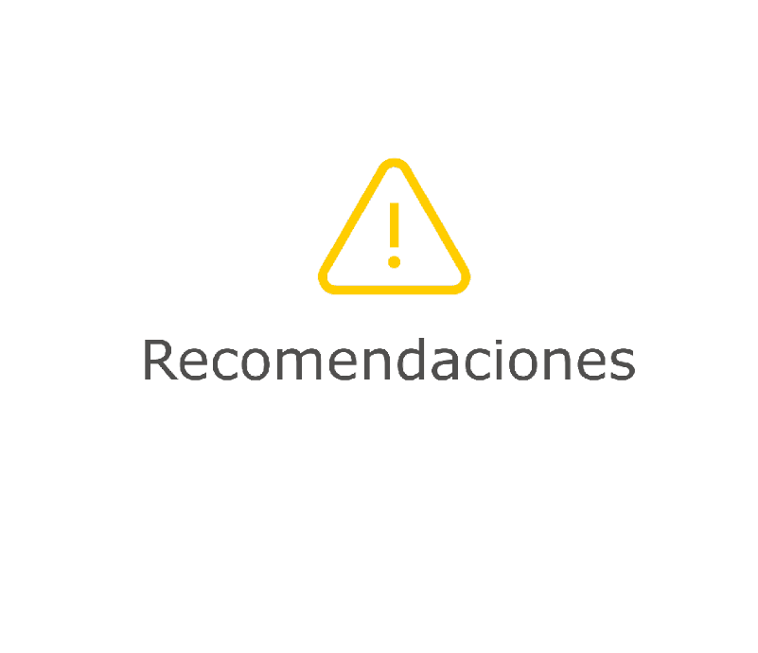
CE 004
Se activa Protocolo Nacional de Alerta por Ciclones Tropicales.
Se activa Plan Nacional de Respuesta ante Ciclones Tropicales.
Se sugiere a los CDGRD y CMGRD y entidades operativas del SNGRD activar los protocolos, planes de contingencia y todas las acciones de seguimiento y vigilancia en función de la prevención y alistamiento ante el aumento gradual de precipitaciones sobre el departamento de La Guajira y en sectores puntuales del litoral centro del Caribe colombiano, especialmente en los departamentos de Magdalena, Atlántico y Bolívar.
Al CDGRD y la comunidad se prevé precipitaciones ligeras a moderadas sobre el archipiélago de San Andrés y Providencia.
Se recomienda a los CDGRD especial atención ante posibles eventos como movimientos en masa, inundaciones y crecientes súbitas por aumento de las precipitaciones en inmediaciones a la Sierra Nevada de Santa Marta.
Continuar atentos a los comunicados oficiales del SNGRD
Así mismo se prevé el incremento paulatino de la altura del oleaje sobre el litoral oriente y centro del Caribe colombiano para los siguientes días.
Se sugiere tomar medidas de seguridad en actividades náuticas y movilización de embarcaciones que se encuentran cerca al área de influencia, de acuerdo con las disposiciones de la autoridad marítima local.
www.---------------.gov.co

Slide 6
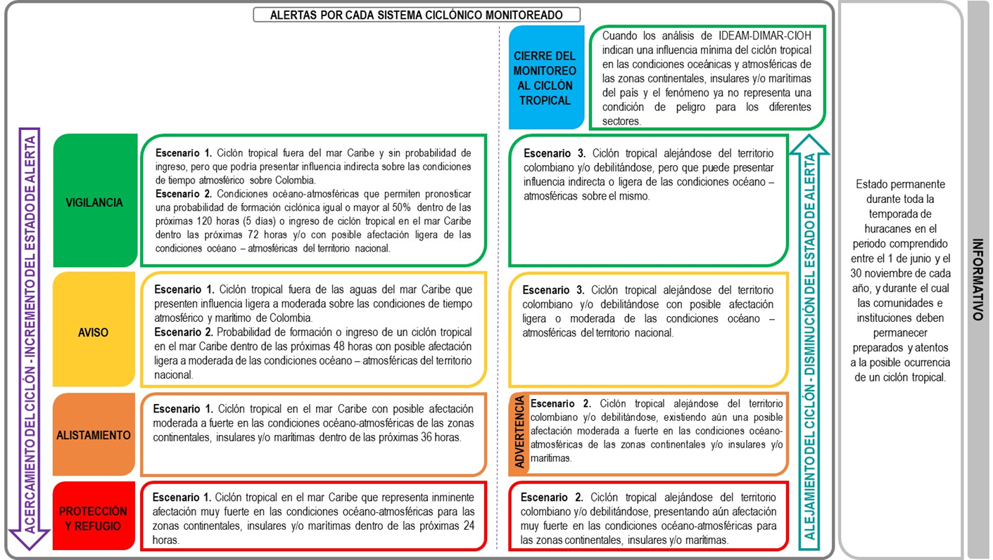
ESTADOS DE ALERTA POR CICLONES TROPICALES
www.---------------.gov.co

Slide 7

GRACIAS

